Slide 1
Изучение юридической терминологии по английскому языку будущих сотрудников МВД

Slide 2
Цели занятия:
1) формирование коммуникативной компетенции: позволяющей свободно общаться на английском языке в различных формах и на различные темы, в том числе в сфере профессиональной деятельности.
2) личностные:
готовность и способность вести диалог на английском языке с представителями других культур, достигать взаимопонимания, находить общие цели и сотрудничать в различных областях для их достижения.
3) метапредметные:
умение самостоятельно выбирать успешные коммуникативные стратегии в различных ситуациях общения.
4) предметные:
достижение элементарного уровня владения английским языком, позволяющего общаться в устной и письменной формах как с носителями английского языка, так и с представителями других стран, использующими данный язык как средство общения.

Slide 3
Что такое юридическая терминология?

Slide 4
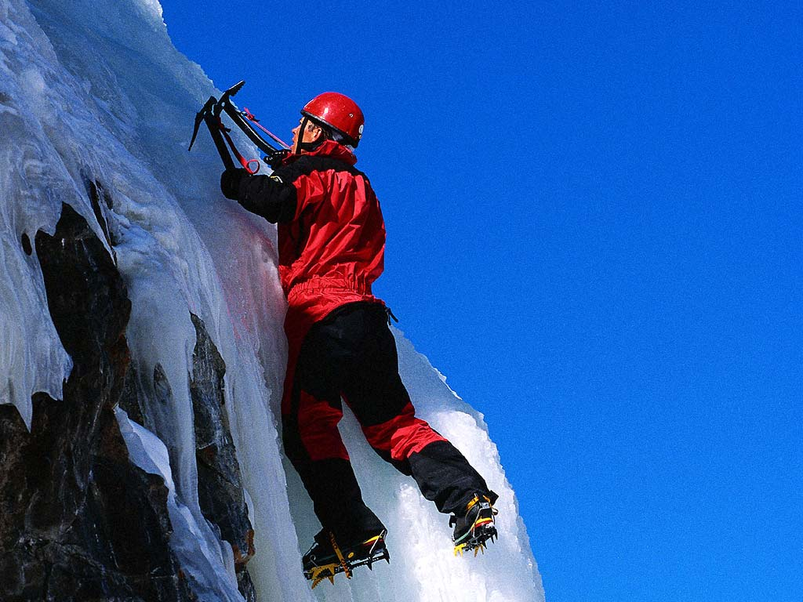
Альпинисты используют термины:
анорак (длинная куртка),
барометр
карабин
страховочный трос

Slide 5
Бухгалтеры:
квартальный отчет
баланс
сальдо

Slide 6
ВРАЧИ:
микрохирургия
реанимация
инъекция

Slide 7
примеры в Юриспруденции:
Административное правонарушение –противоправное, виновное действие, посягающее на государственный или общественный порядок, за которое законодателем предусмотрена административная ответственность.
Иск — это право лица осуществлять судебным порядком принадлежащее ему требование.

Slide 8
Адвокат —
лицо, профессией которого является оказание юридической помощи физическим лицам и юридическим лицам (организациям), в том числе защита их интересов и прав в суде.
Общественный порядок —
это урегулированное состояние отношений в обществе.

Slide 9
Юридическая терминология –
это совокупность устоявшихся юридических выражений, используемых правотворческой практикой.

Slide 10
Необходимость изучения юридической терминологии на английском языке:
1) использование в будущей профессии юридических выражений при работе с документами на иностранном языке

Slide 11
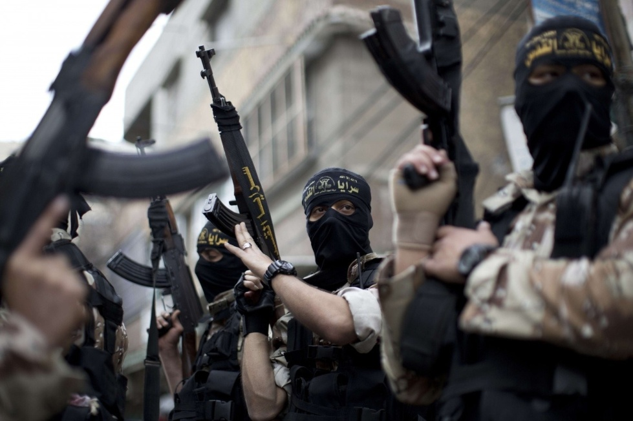
2) участие в международных конференциях
3)сотрудничестве с иностранными государственными органами при выявлении и пресечении терроризма и других противоправных действий (преступлений).

Slide 12
План занятия:
1. Лексическая работа
2. Чтение и перевод
3. Говорение
4.Аудирование

Slide 13
ЛЕКСИЧЕСКАЯ РАБОТА

Slide 14
Fall in [fɔ:l ɪn]– СТРОИТЬСЯ.
Attention [əˈtenʃn] - СМИРНО.
Rest [rest]– ВОЛЬНО.

Slide 15
As you were [æz ju: wɜ:] – ОТСТАВИТЬ.
Right TURN [raɪt tɜ:n]– направо.
Left TURN [left tɜːn] – налево.

Slide 16
About FACE [əˈbaʊt feɪs]
– кругом.
Forward [ˈfɔ:wəd] – шагом МАРШ.
Fall OUT [ˈfɔ:laʊt] – РАЗОЙДИСЬ.

Slide 17
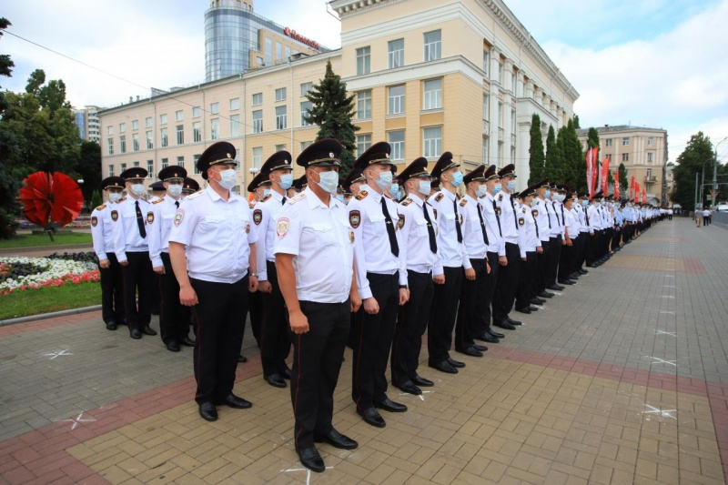
Fall in

Slide 18
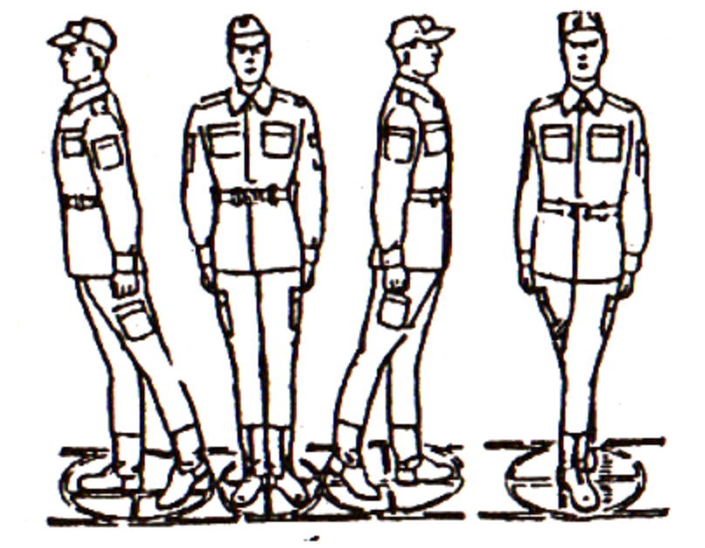
About face

Slide 19
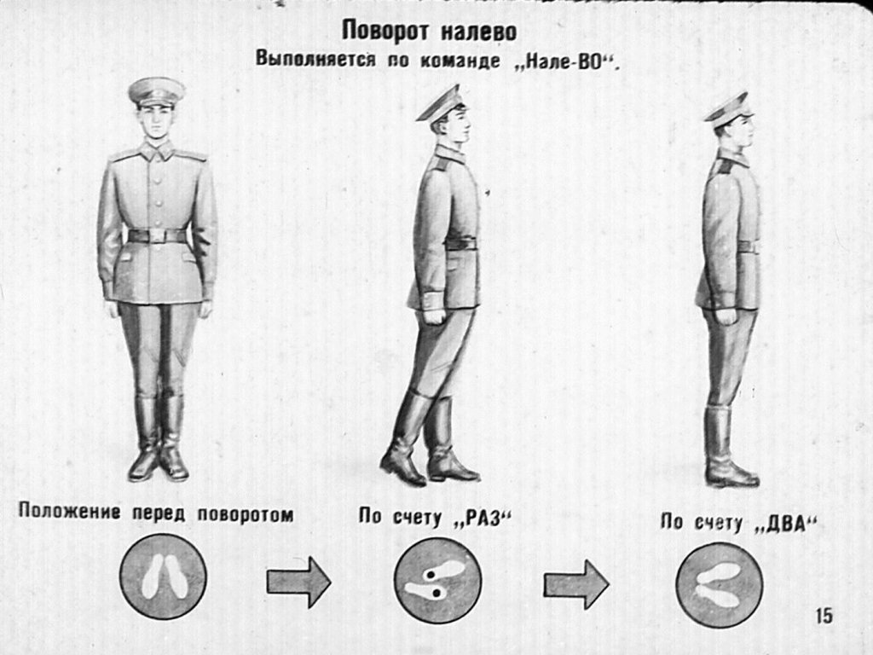
TURN LEFT

Slide 20
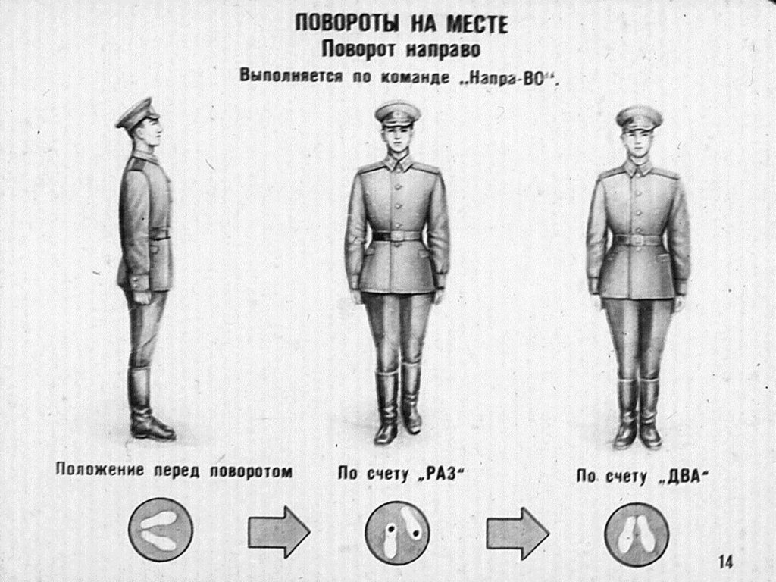
TURN RIGHT

Slide 21
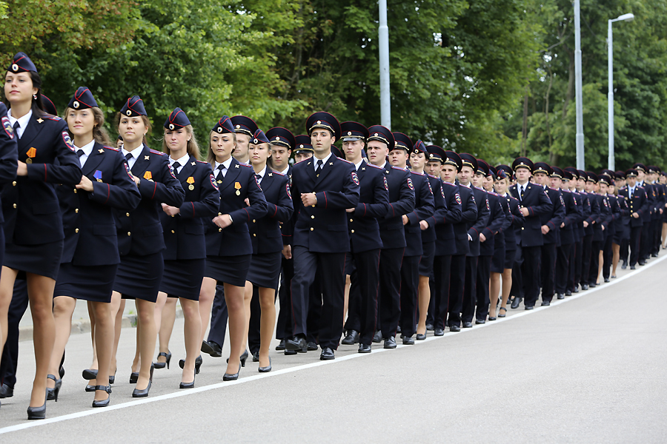
ШАГОМ МАРШ

Slide 22
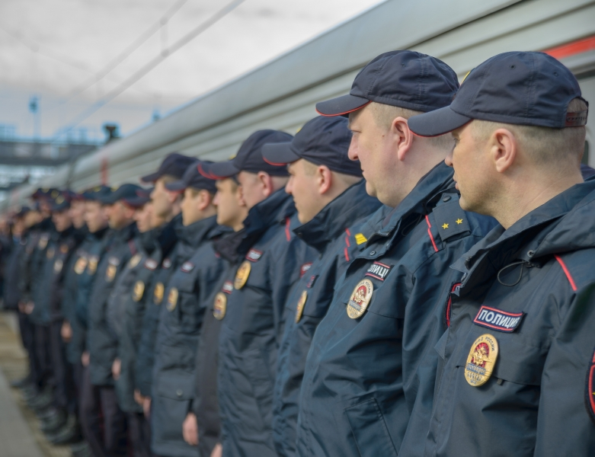
СМИРНО

Slide 23
ПЕРЕВОД
ДИАЛОГОВ

Slide 24
P.O.: Excuse me, sir. You are disturbing the public order.
F.: What’s the trouble?
P.O.: It’s prohibited to smoke here. Please, comply with the demand of the management.
F.: I’m sorry, but I didn’t know about it. Is there any place for smoking?
P.O.: Sure, not far from here. This way, please.
F.: Thanks a lot.
P.O.: Not at all. It’s my duty.

Slide 25
disturbing the public order – нарушать общественный порядок
It’s prohibited to – запрещается …
comply with the demand of the management – соблюдать требования руководства/ администрации
It’s my duty – этой мой долг

Slide 26
P.O.: Just a minute, sir. You are violating the public order.
F.: Yes, what’s the matter?
P.O.: It’s not allowed to take pictures here.
F.: Really? I’m a foreigner and on business here.
P.O.: Will you show your permission for taking pictures?
F.: Sorry, but I’ve left it at the hotel.
P.O.: Excuse me, but you must comply with the demand of the management.
F.: All right.
P.O.: Follow me, please. I must take you to the nearest police station.

Slide 27
violating the public order - нарушать общественный порядок
It’s not allowed to – запрещается ….
permission for – разрешение на …
police station – полицейский участок

Slide 28
P.O.: Excuse me, sir. You are disturbing the public order.
F.: Yes, what is it?
P.O.: Please, stop video shooting and comply with the tourist’s instruction.
F.: Excuse me, but I’ve got a permission.
P.O.: Will you show your permission for video shooting?
F.: Here it is.
P.O.: OK. Thank you.

Slide 29
stop video shooting. – прекратите видео съемку
comply with the tourist’s instruction - Соблюдайте правила поведения туристов (требования, предъявляемые к поведению туриста).

Slide 30
. P.O.: Excuse me, madam. You are violating road-traffic rules.
F.: Yes, what’s up?
P.O.: It’s prohibited to cross the street here.
F.: Oh! But I didn’t know about it.
P.O.: The crossroads isn’t far from here. Please, go down the street and you may cross it at the nearest traffic lights.
F.: OK. Thank you, officer.
P.O.: That’s all right.

Slide 31
violating road-traffic rules. – нарушать правила дорожного движения

Slide 32
P.O.: Excuse me, gentlemen. You are breaking the law.
F.:What’s the matter?
P.O.: It’s not allowed to drink alcohol in the park.
F.: You are mistaken, officer. We are not drinking alcohol. It’s just a bottle of beer.
P.O.: It doesn’t matter. It is prohibited to drink any alcoholic beverages including beer at public places.
F.:Sorry, officer. It’s our fault.
P.O.:I’m giving you a warning. Don’t forget to collect bits of papers, cans, bottles. It’s not allowed to litter and dump rubbish anywhere in the park.
F.:OK. Don’t worry, officer. We’ll do it.

Slide 33
breaking the law – нарушать закон
What’s the matter? – В чем дело?
public places – общественные места
I’m giving you a warning – я делаю Вам предупреждение
It’s not allowed to litter and dump rubbish – не разрешается мусорить и разбрасывать мусор

Slide 34
P.O.: Let me introduce myself. Captain of police Ivanov. Will you show your identity papers?
F.: Here they are.
P.O.: What is the purpose of your visit to Russia?
F.: I’m a tourist. I’m a fan of hockey team.
P.O.: Are you acquainted with the rules for foreigners staying in Russia?
F.: Certainly.
P.O.: OK. Good luck.
F.: Thank you.

Slide 35
Will you show your identity papers? Предъявите документы, удостоверяющие личность.
What is the purpose of your visit to …? - Какова цель вашего визита в …?
Are you acquainted with the rules for foreigners staying in …? - Вы знакомы с правилами пребывания иностранцев в …?

Slide 36
P.O.: Excuse me, lady. You are violating the peace.
F.: Oh, what’s that?
P.O.: Your dog is barking very loudly. You are making too much noise.
F.: But the dog is very small. I always travel with my dog. I hope that hotel staff will respect my wishes.
P.O.: It’s not allowed to stay with animals in this hotel. You should comply with the demand of the management.
F.: I didn’t know that pets are prohibited in this hotel.
P.O.: Unfortunately, they are. You should look for the other hotel that welcomes guests with pets. It’s better to e-mail or phone a manager.
F.: OK! I’ll follow your advice.

Slide 37
violating the peace – нарушать тишину
what’s that? – в чем дело?

Slide 38
P.O.: Let me introduce myself. Captain of police Ivanov. I have to check your papers. Will you show your passport?
F.: Here it is.
P.O.: Are you acquainted with the rules for foreigners staying in Russia?
F.: Yes, of course.
P.O.: Why do you change currency here? It’s prohibited to exchange and sell foreign currency in the street.
F.: Sorry. Where can I exchange currency?
P.O.: The nearest bank is over there. F.: Thank you.

Slide 39
I have to check your papers. Я должен проверить Ваши документы.
Will you show your passport? Покажите Ваш паспорт
Are you acquainted with the rules for foreigners staying in Russia? Вы знакомы с правилами пребывания иностранцев в России?
Why do you change currency here? Почему вы меняете валюту здесь?
It’s prohibited to exchange and sell foreign currency in the street. Запрещается обменивать и продавать иностранную валюту на улице.

Slide 40
P.O.: Let me introduce myself. Captain of police Sokolov. You have violated the public order. I must draw up the report. Please, answer my questions.
F.: OK.
P.O.: What’s your full name?
F.: My full name is John Allan Smith.
P.O.: What country are you from?
F.: I am a citizen of the USA.
P.O.: What is the purpose of your visit to Russia?
F.: I’m on tour. (I’m on business. I’m on my friend’s invitation).
P.O.: Will you show your identity papers (passport, identity card, driver’s license)?
F.: Here they are. (Here it is. I have no papers at the moment).
P.O.: Thank you for the information. Please, sign the report and follow me to the police station to clear up the case.

Slide 41
You have violated the public order. I must draw up the report. Вы нарушили общественный порядок. Я должен составить протокол.
What is the purpose of your visit to Russia? Какова цель вашего визита в Россию?
Will you show your identity papers (passport, identity card, driver’s license)? Предъявите документы, удостоверяющие личность (паспорт, удостоверение личности, водительские права).
sign the report and follow me to the police station to clear up the case. Подпишите протокол и следуйте за мной в отделение полиции для выяснения обстоятельств дела.

Slide 42
P.O.: Excuse me, sir.
F.: What’s the matter?
P.O.: This area is a protected object. Please, leave this territory.
F.: I’m sorry, I didn’t know about it.

Slide 43
This area is a protected object. Эта территория является охраняемым объектом
leave this territory покиньте эту территорию.

Slide 44
Аудирование

Slide 45
Аудирование
Policeman: Excuse me, please. What delegation do you belong to?
Mr.: I have come here with a sports delegation from Australia.
Policeman: You are disturbing the peace. You mustn’t litter here. Don’t drop bits of paper and cigarette butts.
Mr.: Sorry, officer. You are right.

Slide 46
Policeman: Will you open your bag, please. Let me see inside it.
Mr. : Here you are.
Policeman: You have the flares in your bag. It’s prohibited to enter the stadium with flares.
Mr. : Really? I’m sorry, I didn’t know about it.

Slide 47
Цели, которые стояли перед вами выполнены: к ним относятся:
1) формирование коммуникативной компетенции: позволяющей свободно общаться на английском языке в различных формах и на различные темы, в том числе в сфере профессиональной деятельности.
2) личностные:
готовность и способность вести диалог на английском языке с представителями других культур, достигать взаимопонимания, находить общие цели и сотрудничать в различных областях для их достижения.
3) метапредметные:
умение самостоятельно выбирать успешные коммуникативные стратегии в различных ситуациях общения.
4) предметные:
достижение элементарного уровня владения английским языком, позволяющего общаться в устной и письменной формах как с носителями английского языка, так и с представителями других стран, использующими данный язык как средство общения.

